Slide 1
Capítulo 4 - Medição de massa e força

Slide 2
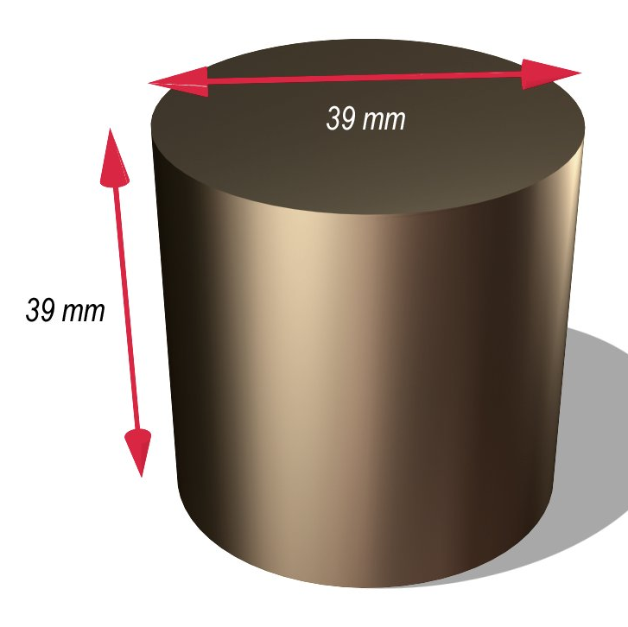
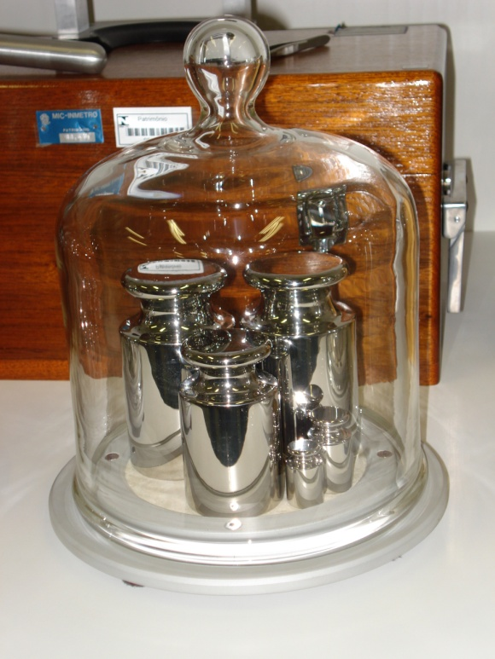
4.1 - Medição de massa
4.1.1 - Introdução
Massa é considerada uma grandeza fundamental, e seu padrão é um cilindro de platina-irídio, chamada o quilograma padrão, mantido em Sévres, França.
Outros padrões nacionais podem ser comparados com este padrão através de balanças de braços iguais (balanças analíticas) com uma precisão de uma parte em 10⁹, para massas de 1 kg.

Slide 3
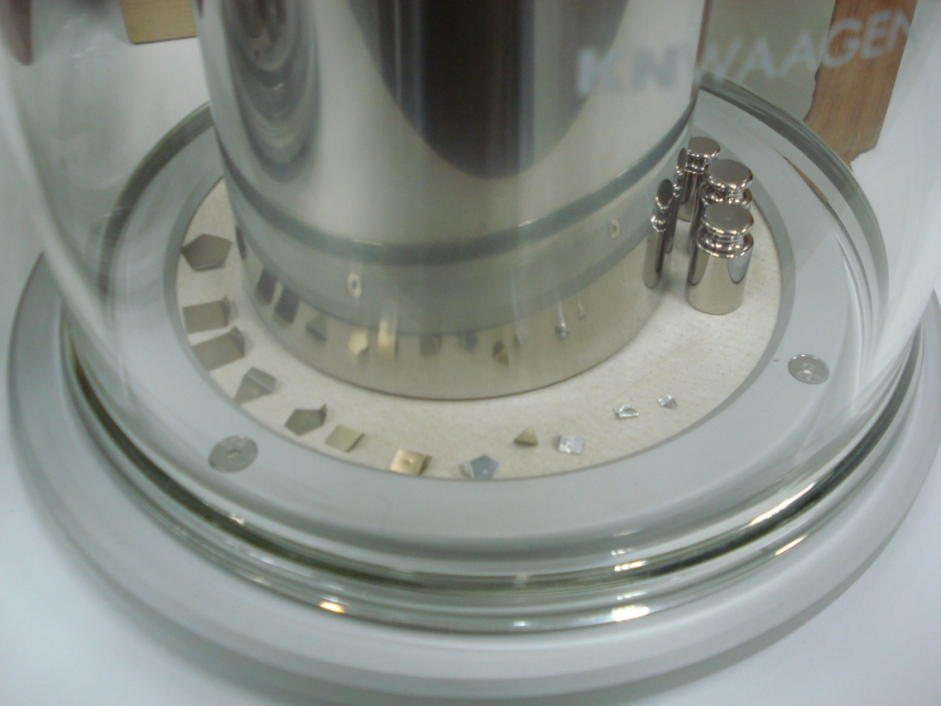
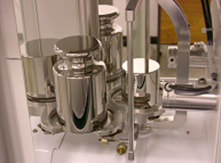
Inmetro - Calibração - Divisão de Metrologia Mecânica
Lamas (Laboratório de Massa)
Disseminação da escala de massa a partir do protótipo de 1kg de Pt-Ir
Padrões de massa - Inmetro

Slide 4
4.1.1 - Introdução
Existem, basicamente, dois tipos de balanças para medição da massa.
Balanças mecânicas
Balanças analíticas
Balanças de um prato
Balanças eletrônicas

Slide 5
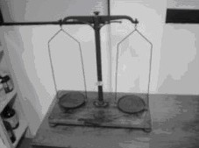
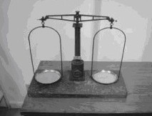
4.1.2 - Balanças mecânicas
De dois pratos:
Representação de uma das balanças utilizadas por Berzelius (primeiras décadas do Séc. XIX)
Balança de mesa de dois pratos, em latão e base de madeira, origem alemã, 1910.
Balança de mesa de dois pratos, em aço e base de granito, origem americana, 1933.

Slide 6
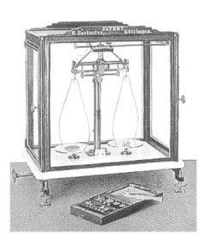
4.1.2.1 - Balança analítica de dois pratos
Modelo de balança analítica proposta por Sartorius em 1870:
Forma clássica da balança de dois pratos ao longo do século XX.

Slide 7
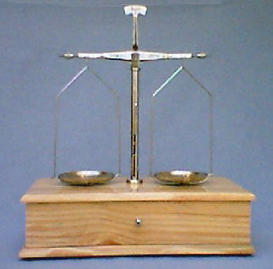
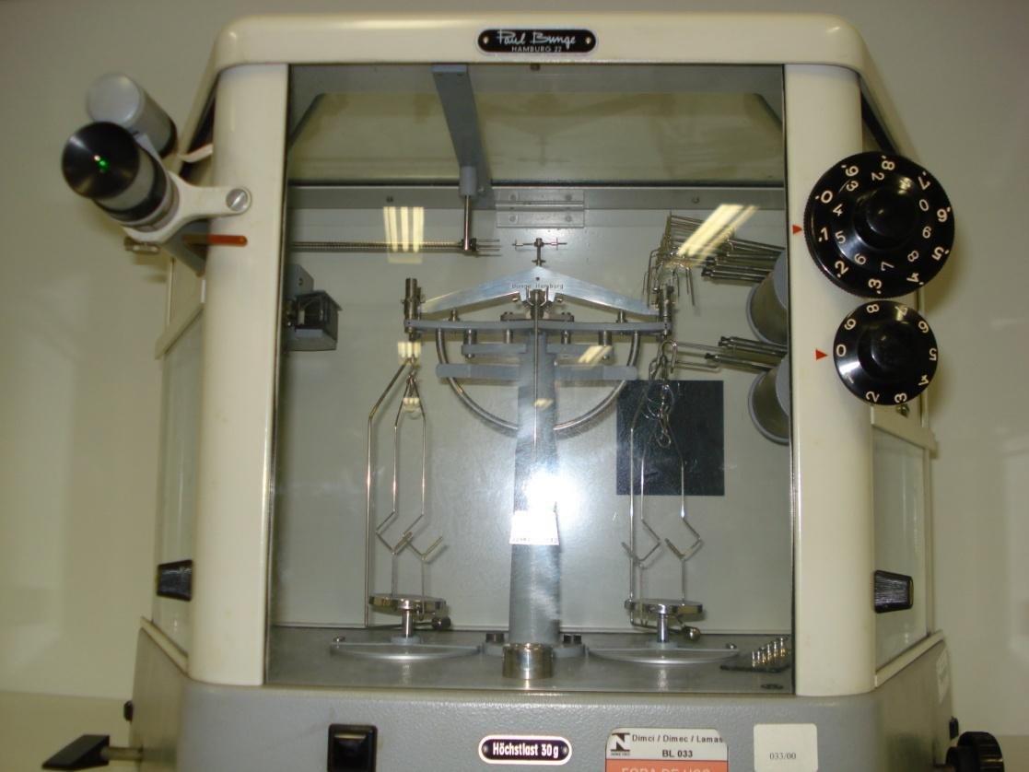
A balança de dois pratos é a mais antiga e tradicional balança analítica.
Possui dois pratos ligados a um travessão, a qual era suspensa pelo seu centro por um cutelo.
O objeto o qual iria ser pesado era coloca em um dos pratos e no outro prato utilizavam pesos padrões para equilibrar o sistema assim medindo a massa.
O processo de equilibrar o sistema com pesos padrões era muito lento e extremamente tedioso.

Slide 8
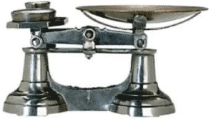
4.1.2.2 - Balanças mecânicas de um prato
Surgiu no mercado em 1946.
Sua praticidade de medição era muito superior à balança analítica de dois pratos.
Atualmente fora de uso comum, mas que durante muito tempo foi utilizada em medição geral de massa (comércio e indústria).

Slide 9
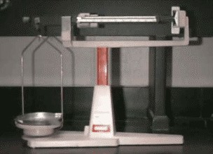
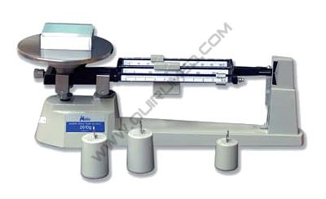
Balança de um prato, construida em diversas dimensões e modelos para extensa faixa de medição

Slide 10
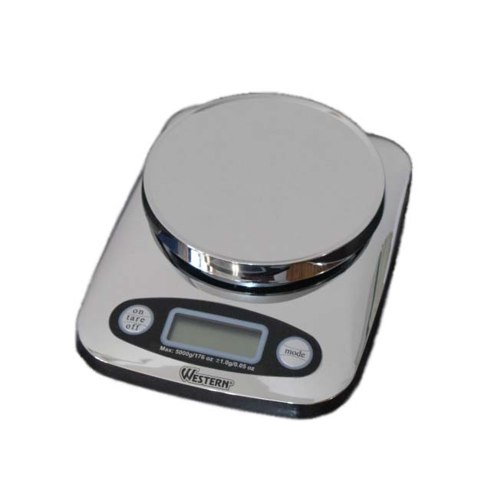
4.1.3 - Balanças eletrônicas
Com o surgimento de elementos e circuitos eletrônicos foi possível o aperfeiçoamento dos diversos tipos de balança, além do desenvolvimento de novos sistemas de pesagem.
Algumas modernas balanças eletrônicas permitem não só a pesagem rápida e eficiente de produtos, como também o cálculo simultâneo de seu preço, em função da massa medida.

Slide 11
Um dos princípios usados nas balanças eletrônicas é a aplicação de uma força contrária de origem eletromagnética ao suporte do prato da balança.
O prato fica sobre um cilindro metálico oco, envolto por uma bobina que se ajusta no pólo interno de um ímã cilíndrico. Uma corrente elétrica na bobina cria um campo magnético que suporta ou levita o cilindro, o prato, um braço indicador e o objeto sobre o prato.
A - Prato da balança
B - Massa internas de calibração
C - Fonte de corrente controlada
D - Controlador eletrônico
E - Indicador digital
F - Sensor de posição
G - Bobina

Slide 12
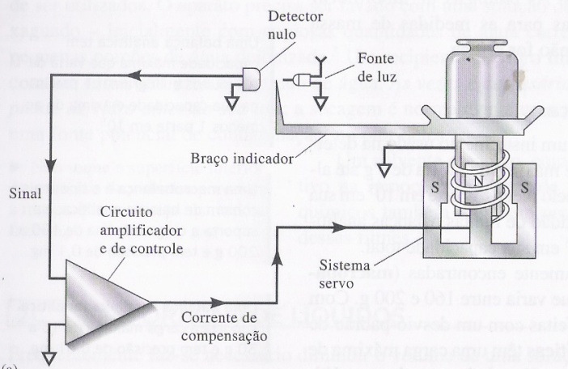
A corrente é ajustada, de modo que o nível do braço indicador fique na posição nula quando o prato está vazio.
Quando um objeto é colocado no prato da balança, o deslocamento do suporte é compensado. O braço indicador e o próprio prato movem-se para baixo, o que aumenta a quantidade de luz que atinge a fotocélula do indicador de zero.
A intensidade da força restauradora é controlada pela corrente que passa pelas bobinas do sistema de compensação eletromagnética, que, por usa vez, é proporcional à massa adicionada.

Slide 13
A corrente da fotocélula é então amplificada e passa a alimentar a bobina, criando assim um campo magnético maior, o que faz o prato voltar à sua posição original.
A corrente necessária para manter o prato e o objeto na posição nula é diretamente proporcional à massa do objeto.
Um microprocessador converte a intensidade de corrente em massa, sendo mostrada no visor.
As balanças eletrônicas são de vários tipos, com leituras de escala de várias quilogramas passando por 0,1 mg (micro-balança) até 0,1 µg (ultra-microbalança).

Slide 14
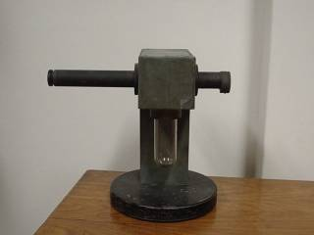
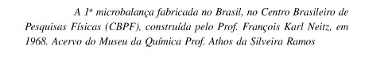

Slide 15
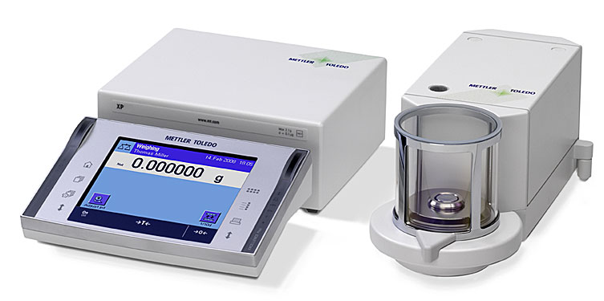
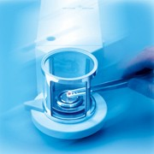
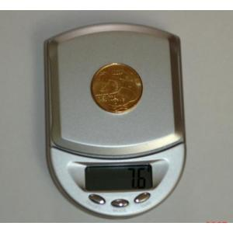
Micro-balanças de incerteza de 0,1 mg

Slide 16
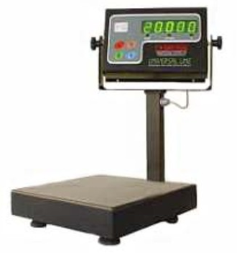
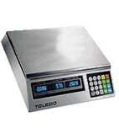
Balanças eletrônicas: exemplos de uso
Balança Eletrônica Computadora Digital.
Projetada para a venda de produtos por peso.
Balança Eletrônica de Bancada
Alta resolução de pesagem, excelente exatidão e alta velocidade de resposta nas pesagens.

Slide 17
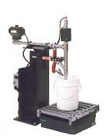
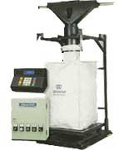
Sistema de Enchimento de Tambores e Baldes
Sistema automático de envase através do peso, não é necessário a correção da quantidade do produto em função de variações de viscosidade ou densidade por mudanças de temperatura.
Armazenagem de parâmetros
de até 20 produtos.
Sistema Eletrônico de Pesagem de Fluxo
Sistema ideal para pesagem de produtos de fluxo livre, sólidos ou líquidos, proporcionando uma precisão de pesagem igual ou melhor a de uma balança estática, mantendo um fluxo contínuo de materiais.

Slide 18
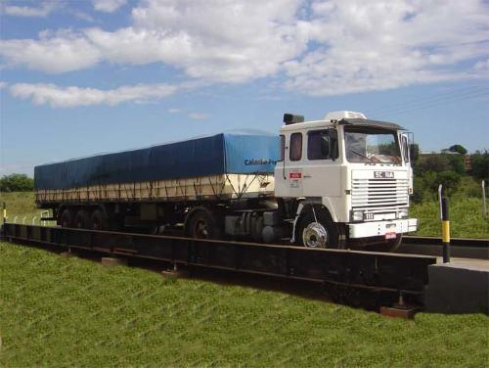
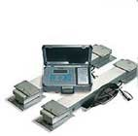
Balança Rodoviária Eletromecânica
Deve atender as mais rígidas exigências em pesagem rodoviária.
Deve possuir alta durabilidade e baixo custo de manutenção ao longo do tempo.
Balança Eletrônica
para Gado
Utilizada para pesagem e gerenciamento de rebanhos.
Melhora a rastreabilidade e gerenciamento dos rebanhos nacionais

Slide 19
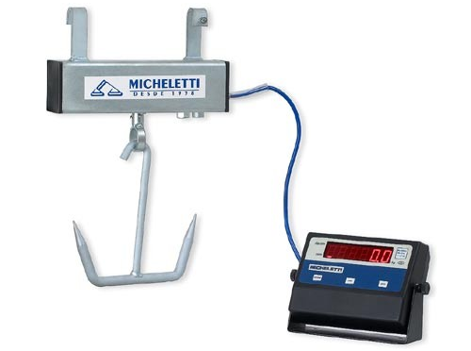
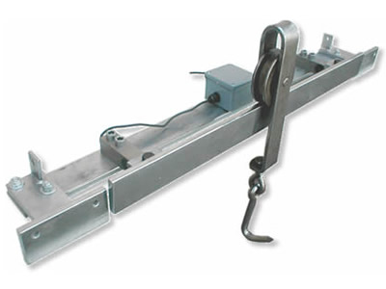
Balanças Eletrônica de Tendal
A solução certa para aplicações de recebimento e expedição de produtos em frigoríficos, matadouros, açougues, supermercados e etc.

Slide 20
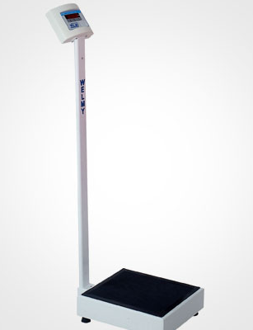
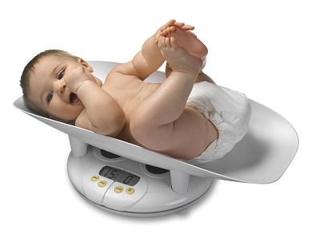
Balança para Pesar Pessoas
Comum em clinicas farmácias e hospitais.
Balança para Pesar Bebês
Prato anatômico, atóxico e totalmente higienizável.

Slide 21
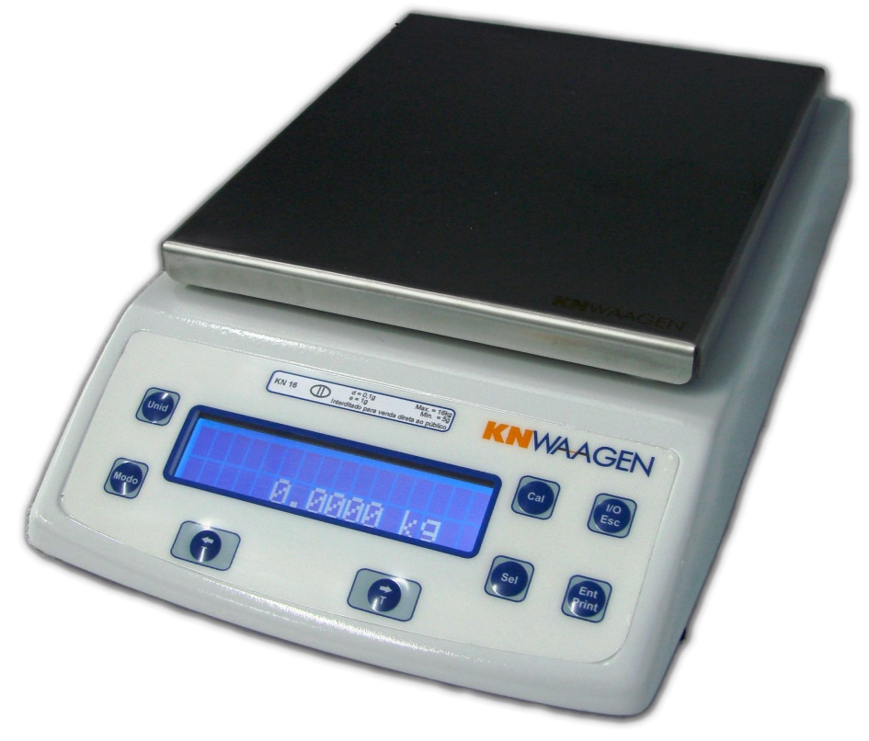
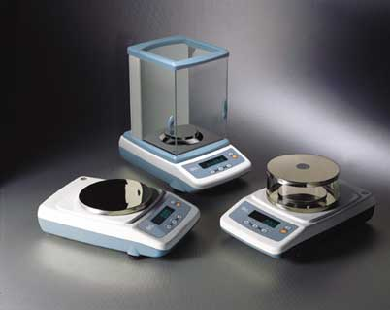
Balanças Eletrônicas Modulares
Analíticas, de Precisão e de Alta Capacidade. Oferecem a liberdade de selecionar o modelo mais adequado para sua aplicação. Com a flexibilidade de incorporar melhorias conforme a evolução do produto ou exigências da aplicação.
Balanças Eletrônicas Portáteis
Ideais para usuários que exigem exatidão em pesagem de pequenas amostras, conferência de embalagem de alimentos, pesagem e contagem de pequenas peças e etc.

Slide 22
4.1.4 - Fatores que influenciam a medição de massa
A precisão e a confiabilidade das medições estão diretamente
relacionadas com a localização da balança.
Os principais itens a serem considerados para uma medição confiável são:
Características da sala de pesagem e da bancada.
Condições do ambiente.
Cuidados básicos.
Influências Físicas.

Slide 23
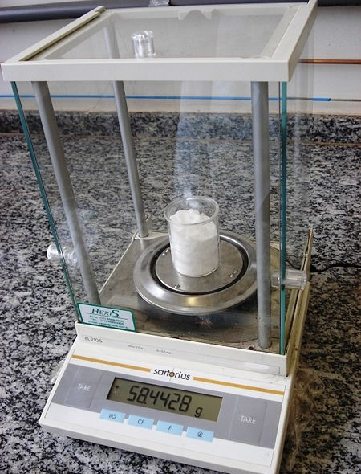
Características da sala de pesagem e da bancada
Evitar a luz direta do sol e correntes de ar.
Isolar choques e vibrações.
A bancada deve ser rígida, não podendo ceder ou deformar durante a operação de pesagem. Pode-se usar uma bancada de laboratório bem estável ou uma bancada de pedra.
Ser anti-magnética (não usar metais ou aço) e protegida das cargas eletrostáticas (não usar plásticos ou vidros).

Slide 24
Condições do ambiente
Manter a temperatura da sala constante.
Manter a umidade entre 45% e 60% (deve ser monitorada sempre que possível).
Não pesar próximo a irradiadores de calor.
Colocar as luminárias distantes da bancada, para evitar distúrbios (radiação). O uso de lâmpadas fluorescentes é menos crítico.
Evitar pesar perto de equipamentos que usam ventiladores.

Slide 25
Cuidados básicos
Verificar sempre o nivelamento da balança.
Deixar sempre a balança conectada à tomada e ligada para manter o equilíbrio térmico dos circuitos eletrônicos.
Deixar sempre a balança no modo stand by, evitando a necessidade de novo tempo de aquecimento (warm up).

Slide 26
Influências Físicas: Temperatura
Efeito Observado: O mostrador varia constantemente em uma direção.
Motivo: A existência de uma diferença de temperatura entre a amostra e o ambiente da câmara de pesagem provoca correntes de ar. Estas correntes de ar geram forças sobre o prato de pesagem fazendo a amostra parecer mais leve (chamada flutuação dinâmica). Este efeito só desaparece quando o equilíbrio térmico for estabelecido.
Medidas corretivas:
Nunca pesar amostras retiradas diretamente de estufas, muflas, ou refrigeradores.
Deixar sempre a amostra atingir a temperatura do laboratório ou da câmara de pesagem
Procurar sempre manusear os frascos de pesagens ou as amostras com pinças.
Se não for possível, usar uma tira de papel.
Não tocar a câmara de pesagem com as mãos.

Slide 27
Influências Físicas: Variação de massa
Efeito Observado: O mostrador indica leituras que aumentam ou diminuem, continua e lentamente.
Motivo: Ganho de massa devido a uma amostra higroscópica (ganho de umidade atmosférica) ou perda de massa por evaporação de água ou de substâncias voláteis.
Medidas corretivas:
Usar frascos de pesagem limpos, secos e manter o prato de pesagem sempre livre de poeira, contaminações ou gotas de líquidos.
Usar frascos de pesagem com gargalo estreito.
Usar tampas ou rolhas nos frascos de pesagem.

Slide 28
Influências Físicas: Eletrostática
Efeito Observado: O mostrador da balança fica instável e indica massas diferentes a cada pesagem da mesma amostra. A reprodutibilidade dos resultados fica comprometida.
Motivo: O seu frasco de pesagem está carregado eletrostaticamente. Estas cargas formam-se por fricção ou durante o transporte dos materiais, especialmente os pós e grânulos. Se o ar estiver seco (umidade relativa menor que 40%) estas cargas eletrostáticas ficam retidas ou são dispersadas lentamente. Os erros de pesagem acontecem por forças de atração eletrostáticas que atuam entre a amostra e o ambiente. Se a amostra e o ambiente estiverem sob o efeito de cargas elétricas de mesmo sinal [+ ou -] ocorrem repulsões, enquanto que sob o efeito de cargas opostas [+ e -], observam-se atrações.
Medidas corretivas:
Aumentar a umidade atmosférica com o uso de um umidificador ou por ajustes apropriados no sistema de ar condicionado (umidade relativa ideal: 45-60%).
Descarregar as forças eletrostáticas, colocando o frasco de pesagem em um recipiente de metal, antes da pesagem.
Conectar a balança a um "terra" eficiente.

Slide 29
Influências Físicas: Magnetismo
Efeito Observado: Baixa reprodutibilidade. O resultado da pesagem de uma amostra metálica depende da sua posição sobre o prato da balança.
Motivo: Se o material for magnético (ex.: ferro, aço, níquel, etc.) pode estar ocorrendo atração mútua com o prato da balança, criando forças que levam a uma medida errônea.
Medidas corretivas:
Se possível, desmagnetize as amostras ferro magnéticas.
Como as forças magnéticas diminuem com a distância, separar a amostra do prato usando um suporte não-magnético (ex.: um béquer invertido ou um suporte de alumínio).
Usar o gancho superior do prato da balança, se existir.

Slide 30
4.2 - Medição de força
4.2.1 - Introdução
Existe uma correlação direta entre força e massa, dada pela segunda Lei de Newton, F=m.a .
Na calibração de sensores de força pode-se utilizar corpos de massas conhecidas (massas-padrão) para exercer sua força-peso sobre o medidor.
Desta maneira, é necessário conhecer a aceleração da gravidade, g, no local onde será utilizado o sensor de força, caso este seja calibrado com massas-padrão:

Slide 31
4.2.1 - Introdução
[cm/s²]
[cm/s²]
onde φ é a latitude e h é a altitude em relação ao nível do mar no local, sendo Δg a correção da aceleração da gravidade devido a altitude local.

Slide 32
 | Latitude | g [m/s²] | Altitude (φ=30) | Δg [m/s²] | g [m/s²]
Equador | 0 | 9,78049 | 0 | 0,000 | 9,793
 | 10 | 9,78204 | 500 | -0,154 | 9,639
 | 20 | 9,78652 | 1000 | -0,308 | 9,485
 | 30 | 9,79338 | 1500 | -0,463 | 9,331
 | 45 | 9,80629 | 2000 | -0,617 | 9,177

Slide 33
4.2.2 - Dinamômetro de mola
Utiliza como princípio de funcionamento a propriedade da elasticidade linear dos materiais metálicos:
F = K.x
onde x é a deformação da mola de elasticidade K.
A escala na parte fixa do dinamômetro de mola é normalmente feita para indicar diretamente a força, F, exercida nas extremidades.

Slide 34
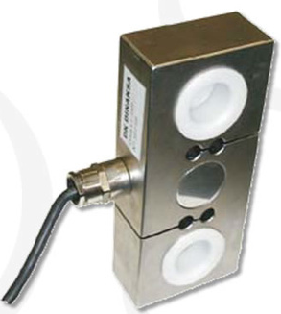
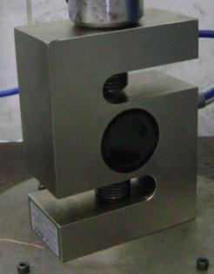
4.2.3 - Células de carga
Utiliza sensores de deformação (strain gages) para medir deformação de uma barra sob o efeito da força externa a ser medida.
Existem diversos modelos de células de carga disponíveis no mercado, sendo a mais simples a do tipo barra sob tensão.
Normalmente utiliza-se o circuito em ponte de Wheatstone para medição da resistência.

Slide 35
4.2.3 - Células de carga
Utiliza sensores de deformação (strain gages) para medir deformação de uma barra sob o efeito da força externa a ser medida.
Existem diversos modelos de células de carga disponíveis no mercado, sendo a mais simples a do tipo barra sob tensão.
Normalmente utiliza-se o circuito em ponte de Wheatstone para medição da resistência.
Um quarto de ponte (Quarter bridge)

Slide 36
Equacionamento da célula de carga:
Tensão / Deformação:
σ = E.ε ε = σ/E
ε = Deformação [m/m]
σ = Tensão [N/m²]
E = Módulo de elasticidade do material [N/m²]
Deformação nos sensores:
ε₁ = σ/E ε₃ = σ/E
ε₂ = - ν ε₁ ε₄ = - ν ε₃
ν = Coef. de Poisson
Tração da barra:
ε₁ , ε₃ > 0 ε₂ , ε₄ < 0
Compressão da barra:
ε₁ , ε₃ < 0 ε₂ , ε₄ > 0
Barra

Slide 37
Equação da ponte completa (full bridge)
Variação da resistência é bem menor que o valor da resistência de cada sensor:
Para cada sensor a deformação é medida através da variação de resistência multiplicada pelo fator k:
Correlacionando as deformações através do coeficiente de Poisson:
Com ν = 0,3, ε1=ε3=ε , tem-se:
Como σ = F/A e ε = σ/E

Slide 38
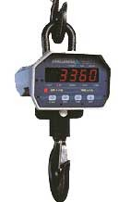
Célula de carga para
Ponte Rolante
Ideal para estimativa de peso em pontes rolantes
Apresenta uma grande variedade de usos e facilidade de operação.

Slide 39
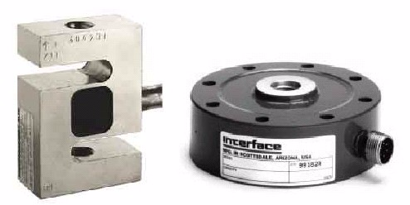
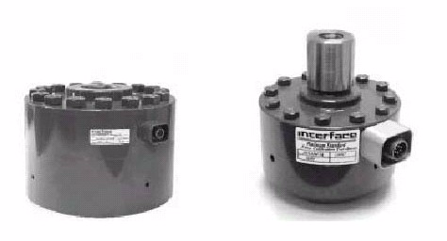
Fotos de células de carga

